Slide 1

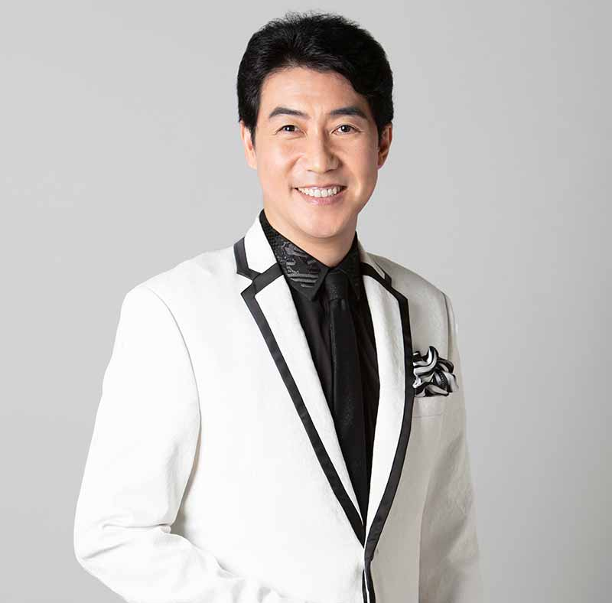
虹のキャラバン
オンライン
黒木じゅんさん
コンサート
・東京都 出身
・「霧にむせぶ夜」が大ヒットした黒木 憲を父に持つ
・1991年「やせがまん」で念願のデビュー
・「第33回日本レコード大賞最優秀新人賞」はじめ全13タイトル受賞
― コンサート開催日 ―
10月18日(水)14:00～

